Slide 1
Использование историкокультурных ресурсов региона (исторических, литературных, природных памятников) в преподавании русского языка
«Апшеронский район в годы ВОВ.
(п Новые Поляны (Самурская), ст. Ширванская.»
Апшеронский район п Новые Поляны
Юзвитская М.В (МБОУСОШ №28)

Slide 2
Цели и задачи
Цель проекта | воспитание патриотов Кубани на примерах исторических событий и персоналий, явлений современной жизни края, формирование умения прослеживать историческую взаимосвязь между явлениями и событиями прошлого и настоящего Кубани.
Задачи проекта | 1. Формировать осознание своей сопричастности с историей и современностью Кубани.
 | 2. Формировать активную позицию, направленную на участие в культурной и социально-политической жизни своей страны.
 | 3. Воспитывать у подрастающего поколения чувство любви и гордости за Кубань.
Область применения проекта (НОО, ООО, СОО) | СОО
Возраст обучающихся, для которых может быть использован проект | 6-9 классы

Slide 3
Ожидаемые результаты, основные знания, умения и навыки, характеризующие результативность усвоения материала
Применение метода виртуальной экскурсии на уроках будет способствовать эффективному формированию у обучающихся личностных, регулятивных, познавательных и коммуникативных универсальных учебных действий (УУД) как основы умения учиться:
1. в сфере личностных УУД: | формировать социокультурную компетентность: бережное отношение к истории родного края (района), воспитание чувства патриотизма.
2. в сфере регулятивных УУД: | Планирование самостоятельного выполнения заданий, выбор темпа работы, умение действовать самостоятельно
3. в сфере коммуникативных УУД: | формулировать собственное мнение, осуществлять речевое взаимодействие в разных ситуациях общения, работать в группе
4. в сфере познавательных УУД: | проводить исследовательскую деятельность под руководством учителя

Slide 4
Маршрутный лист экскурсии
Перечень объектов
1. | Апшеронск в годы ВОВ (общие сведения СЛАЙД 5 для учителя)
2. | Памятники ВОВ в Апшеронском районе п. Новые Поляны (Самурская), ст. Ширванская
3. | Встреча с местным писателем Анатолием Федоровичем Орловым
4. | Презентация художественно – документальной повести «Военное детство» А.Ф. Орлова

Slide 5
Одним из самых драматических сражений второй мировой войны была протяженная во времени и пространстве битва за Кавказ, оборона его перевалов. Приблизительно 400 тысяч гитлеровцев было уничтожено в битве за Кавказ. Но ведь и нам победа досталась нелегко. Усыпальницами тысяч и тысяч защитников этих гор стали ущелья, балки, котловины, высоты. Сколько тех, кто значится пропавшими без вести, неизвестных имен, навечно остались здесь!
Наш Апшеронский район в полной мере испытал на себе горечь потерь и поражений в дни отступления и обороны. Долгих пять месяцев с 12 августа 1942 года по 27 января 1943 года гремели в го­рах взрывы боб, стучали пулеметы, стреляли пушки. Концлагерь, лазарет, казарма – вот во что превратили фашисты наш город.
Более 4 тысяч (4051) воинов и мирных жителей г. Апшеронска, защищавших и освобождавших город от немецко-фашистских захватчиков, погибли в этой войне. Пропало без вести 6380 человек. Многие мужчины, юноши, подростки – жители Апшеронского района, в начале войны были мобилизованы в ряды Советской армии, не жалея жизни гнали врага с родной земли на всех фронтах. 16320 жителей района в Великую Отечественную войну ушли на фронт.
12 августа 1942 года “коричневая чума” нагрянула и на территорию Апшеронского района. Немецкая оккупация про­должилась до осени. А с 25 сентября по 20 декабря грозного 1942 года здесь проходили ожесточенные бои, о которых знает весь мир. Совершив двенадцатидневный форсированный марш по горным тропам, под непрерывной бомбежкой неся на себе оружие, боеприпасы и снаряжение, оставив тылы в долине из-за бездорожья, наши воины перешли в атаку по всему фронту. Стремительное наступление частей Советской армии для нем­цев явилось полной неожиданностью. Длительные кровопролитные бои отбросили оккупантов далеко от подступов к побережью.
Первое наступление советских войск по освобождению Кубани началось в январе 1943 года с Апшеронского района.
Враг к Черному морю так и не прошел, но район понес непоправимый урон. За время фашистской оккупации был сожжен лесозавод в поселке Мезмай, разрушены железные дороги, школы, больницы, клубы, жилые дома. Коммунальное и сельское хозяйства понесли огромные материальные потери. Большое количество жителей района погибли от рук фашистов.
Освободили Апшеронский район в январе 1943 года. У каждого города, села, станицы, куда ступал фашистский сапог, есть своя знаменательная дата – для нас это 27 января.

Slide 6
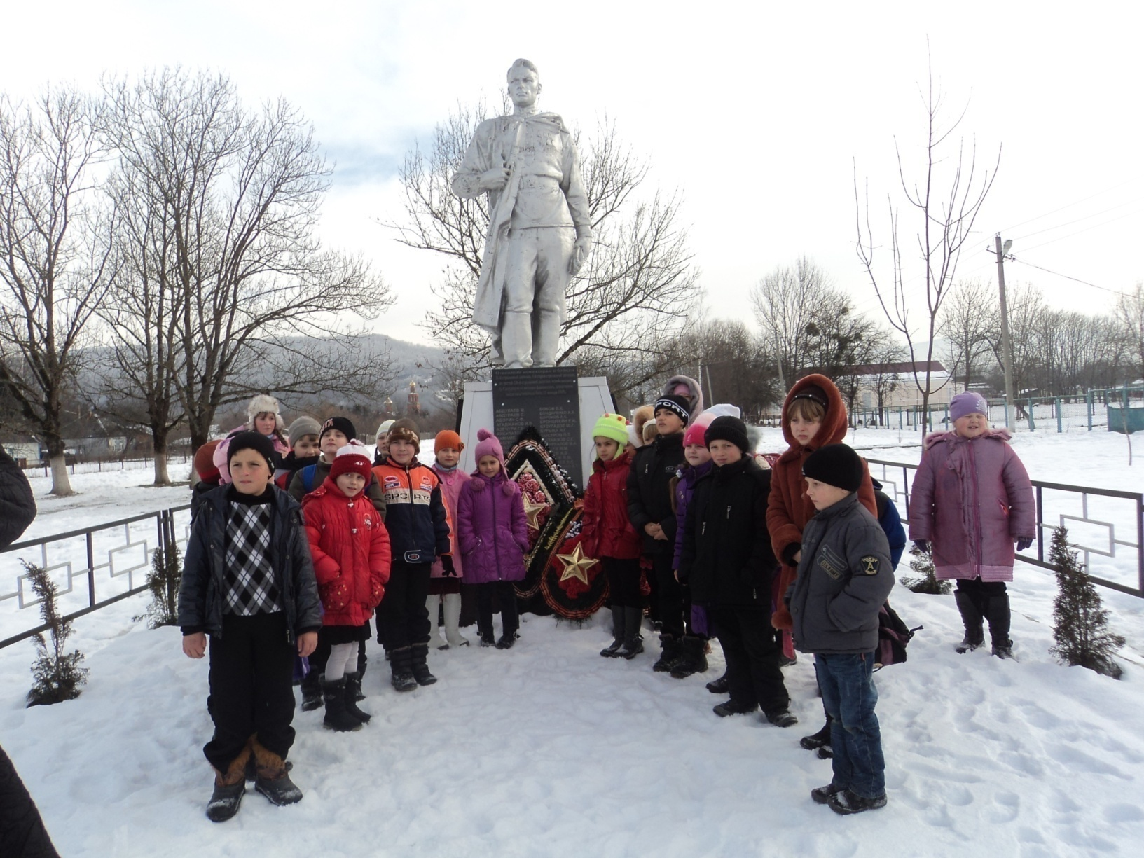
ЗДЕСЬ ПЛЕЧОМ К ПЛЕЧУ СТОЯЛИ НАСМЕРТЬ РУСССКИЕ, УКРАИНСКИЕ, ГРУЗИНСКИЕ, АРМЯНСКИЕ, ЕВРЕЙСКИЕ ВОИНЫ И НЕ ПРОПУСТИЛИ ВРАГА К ЧЕРНОМОРСКОМУ ПОБЕРЕЖЬЮ, СОЗДАВ ПРЕДПОСЫЛКИ К ОСВОБОЖДЕНИЮ НОВОРОССИЙСКА. ВСЕМ ПОГИБШИМ ТОГДА В ОКРЕСТНОСТЯХ САМУРСКОЙ СОЛДАТАМ СОВЕТСКОЙ АРМИИ БЫЛ УСТАНОВЛЕН ПАМЯТНИК В ЦЕНТРЕ ПОСЁЛКА НОВЫЕ ПОЛЯНЫ.

Slide 7
Гора Опелепнь является братской могилой наших соотечественников. На самой вершине горы окопались немецкие «Эдельвейс», а советские войска брали высоту путем сбрасывания десанта и идя в атаку с подножия горы. Кто находился в том момент там, тот понимал, что это было самоубийство. Разумеется, эту высоту наши русские солдаты взяли, но известно, что практически до середины 80-х годов на этом месте существовали две ямы, в которых было полно человеческих костей, лишь спустя большой промежуток времени их закопали.
Опелепнь

Slide 8
Местонахождение памятников на карте Новополянского поселения
(п. Новые Поляны и ст. Самурская).
братская могила станицы Самурской
памятник погибшим в окрестностях Самурской солдатам Советской армии
братская могила у моста станицы Самурской

Slide 9
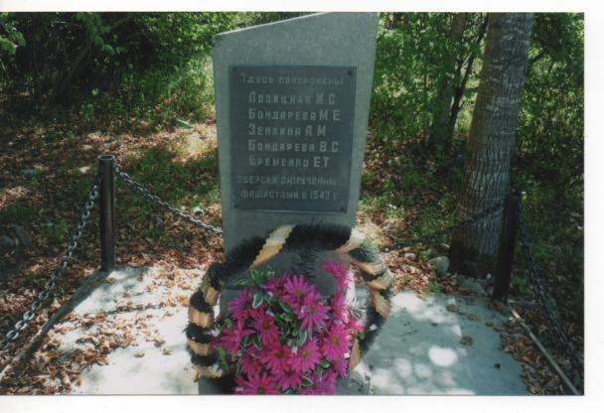
ЖЕНСКОЕ ЛИЦО ПОБЕДЫ
В БРАТСКОЙ МОГИЛЕ У МОСТА СТАНИЦЫ САМУРСКОЙ ПОХОРОНЕНЫ ПЯТЬ ЖЕНЩИН, КОТОРЫЕ БЫЛИ ЗАМУЧЕНЫ ВО ВРЕМЯ НЕМЕЦКОЙ АКУПАЦИИ 19.01.1943 ГОДА ЗА НЕСКОЛЬКО ДНЕЙ ДО ОСВОБОЖДЕНИЯ СТАНИЦЫ.
ЭТО:
ЛОЗИЦКАЯ ИРИНА СИЛИФОНТЬЕВНА – 68 ЛЕТ
БОНДАРЕВА ВАРВАРА СЕМЁНОВНА – 72 ГОДА
ЗЕНКИНА АННА МАТВЕЕВНА
ЕРЁМЕНКО ЕКАТЕРИНА ТИМОФЕЕВНА
БОНДАРЕВА МАРИЯ ЕВСТИГНЕЕВНА
ЭТИ ЖЕНЩИНЫ ПОДДЕРЖИВАЛИ СВЯЗЬ С ПАРТИЗАНСКИМ ОТРЯДОМ, ДОСТАВЛЯЛИ ИМ НУЖНЫЕ СВЕДЕНИЯ, РАСПРОСТРАНЯЛИ В СТАНИЦЕ ЛИСТОВКИ, НОСИЛИ В ОТРЯД ХЛЕБ, ПРОДУКТЫ. ОДНАЖДЫ КТО-ТО ДОНЁС ОБ ЭТОМ КОММЕНДАНТУ. ВСЕ ЖЕНЩИНЫ БЫЛИ АРЕСТОВАНЫ И ПОСЛЕ ДОЛГИХ ПЫТОК РАССТРЕЛЯНЫ.
ПАМЯТНИК ПОГИБШИМ ЖЕНЩИНАМ БЫЛ ОТКРЫТ В 1982 ГОДУ.

Slide 10
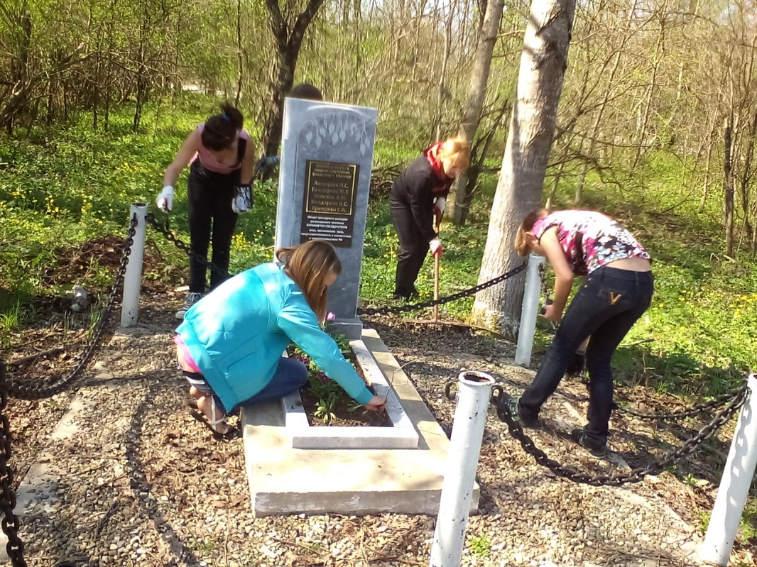
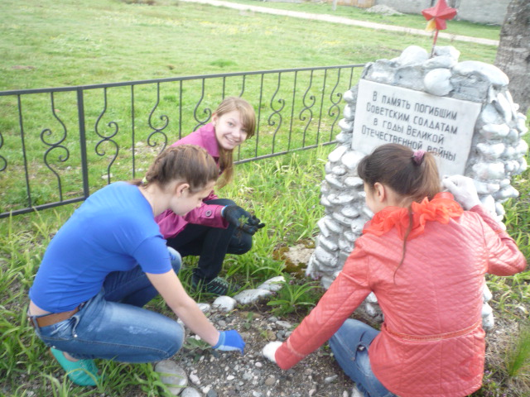

Slide 11
Местонахождение памятников на карте
Новополянского поселения (ст. Ширванская).
памятник на Водокачке станицы Ширванской, на месте захоронения бойцов партизанского отряда
памятник неизвестным солдатам в станице Ширванской

Slide 14
Встреча с местным
писателем А.Ф. Орловым

Slide 15
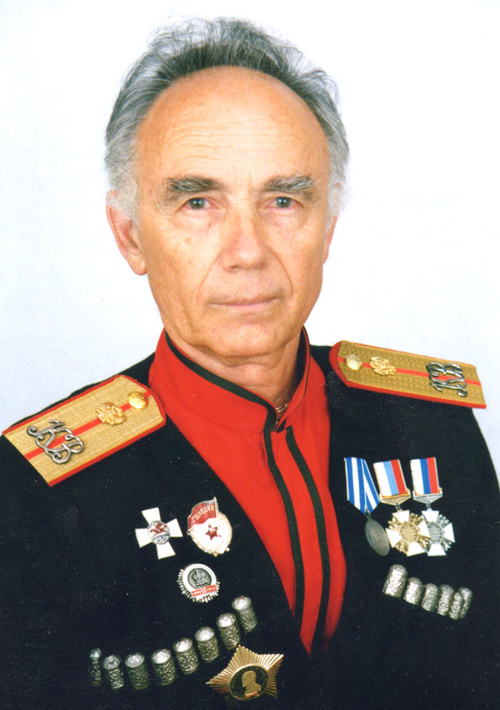
Об этих страшных военных днях интересно рассказывает Анатолий Федорович Орлов
Есаул Анатолий Федорович Орлов потомственный кубанский казак, его родословная идет от казаков, основавших станицу Апшеронскую. С первых лет возрождения казачества на Кубани он активно участвует в этом процессе. Член союза журналистов России, Анатолий Федорович регулярно печатается в районной газете на актуальные темы о казачестве.
(С1991 года заместитель районного атамана есаул Орлов ведет самостоятельное журналистское расследование обстоятельств гибели 118 казаков станицы Апшеронской осенью 1920 года.
В память об этой трагедии 15 лет назад Апшеронские казаки воздвигли мемориал скорби с шестиметровым православным крестом. Из 118 зарубленных казаков есаул Орлов восстановил 99 фамилий, некоторых с полным именем и казачьим чином. )
Изображение

Slide 16
Сидят мальчишки,
Обделённые войной,
Детство отступало
Серой полосой.
Военное детство
Надежда Орлова
В 2010 году вышла книга – «Военное детство (Это было в станице Апшеронской)» Анатолия Федоровича , созданная на основе ярких мальчишеских впечатлений от войны, которую он пережил в родной станице Апшеронской.
(Эту книгу мы читаем на уроках мужества)

